Slide 1
ソフトウェアコミュニティ
デザインパターンチーム活動報告
2015.9.29 技術開発センター小川

Slide 2
デザインパターンとは
・ GoF(Gang of Four; 四人組) と呼ばれる
4人のソフトウェア技術者が、ソフトウェア開発に導入した
23種類のプログラミング手法
・ 多くの人が同じ問題に取り組んだ場合、典型的にはみな
同じパターンの解決策にたどり着くのだが、これが
デザインパターンである 。
・ それぞれのパターンは、推敲されているため、
最善の解決策ではないかもしれないが、
その種の問題に対するトレードオフも 考慮した、
典型的な解決策ではある。

Slide 3

デザインパターングループは
・ デザインパターンを書籍などで勉強
・ デザインパターンを使用したソフトウェアを作成
（ 開発言語自由 ）
・ 飲み会などで相互理解を深める
・ 2週間に1回、約2時間実施
・ ソフトウェアについての議論
・ 継続できる内容
・ 気軽に参加できる雰囲気

Slide 4
メンバ
飯田 雅臣（研究開発本部）
矢嶋 茂紀（テクノアドバンス）
深田 章悟（ITソリューション）
上島 和郎（研究開発本部）
小川 徹（研究開発本部）

Slide 5
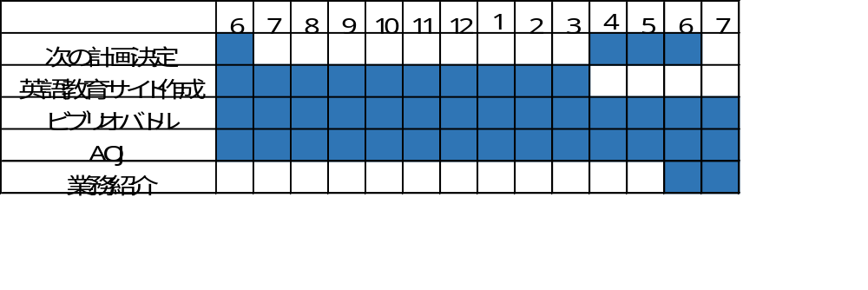
77期実績

Slide 6
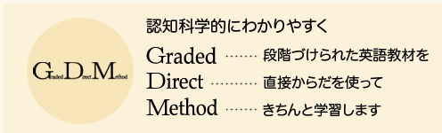
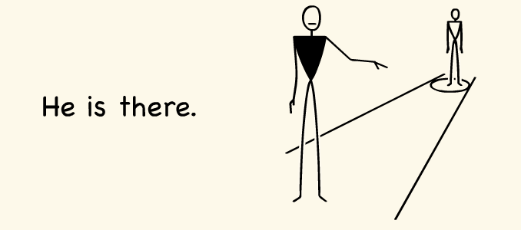
英語教育サイト作成
＜内容＞
英語教育サイトをデザインパターンと
Javascrpitを用いて構築
http://www.gdm-japan.net/
言語習得が困難
基礎部分作成で
終了

Slide 7
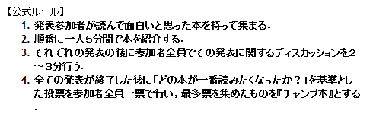

ビブリオバトル
＜内容＞
ビブリオバトルを行い、
相互理解を深める
今期も継続
プレゼン能力UPや
相互理解が深まった。

Slide 8
主なイベント
2014/11 新メンバ歓迎飲み会 兼
ビブリオ勝者飲み会
2015/1 新年会
2015/7 ビブリオ勝者飲み会

Slide 9
78期活動方針の転換
デザインパターンからプログラミング技能
向上を目指す方向に変更
それに伴いグループ名を変更
新グループ名
“チャレンジプロコン”
プログラムコンテストに挑戦
プログラミング技能向上
手始めにプログラムコンテストがどんなもの
なのか試してみる。

Slide 10
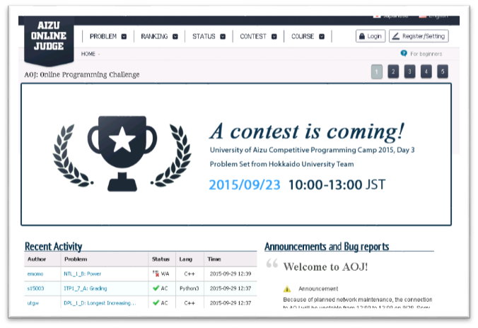
AOJ(Aizu Online Judge)
会津大学のコーディング判定サイトを使って，実際にコーディングしながら技術を身につける

Slide 11
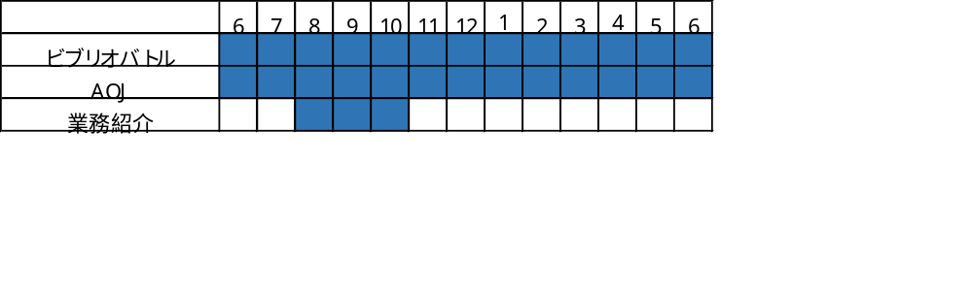
78期予定
技術書籍などの紹介
まずは試してみる
お互いの業務を知る

